Slide 1











KTUTS
KHOA HỌC
KHOA HỌC

Slide 2
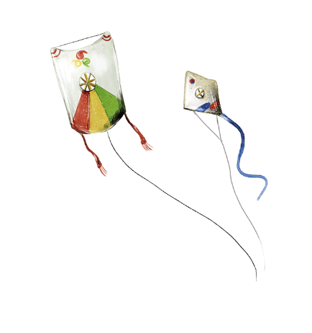

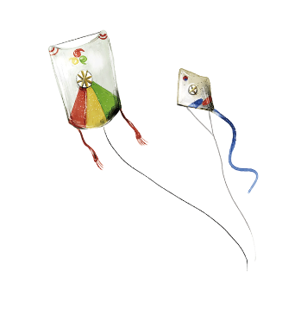


KTUTS
KHỞI ĐỘNG

Slide 3
KHÁM PHÁ

Slide 4

1. TÌM HIỂU SỰ LAN TRUYỀN RUNG ĐỘNG

Slide 5

Nhờ đâu tai ta có thể nghe được âm thanh?
Vì sao các mẩu giấy rung?
Notes:
模板来自于 http://docer.wps.cn

Slide 6
2. ÂM THANH LAN TRUYỀN QUA MÔI TRƯỜNG NÀO?

Slide 7
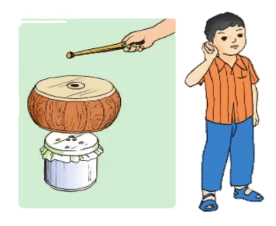
Âm thanh lan truyền qua môi trường nào mà tai ta có thể nghe được âm thanh?
Âm thanh lan truyền qua không khí
1

Slide 8



Ví dụ âm thanh lan truyền trong không khí

Slide 9

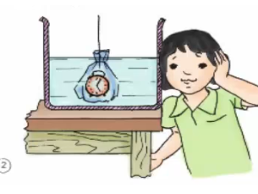
ÂM THANH LAN TRUYỀN QUA MÔI TRƯỜNG NÀO KHÁC?
Mô tả thí nghiệm
Đặt một chiếc đồng hồ chuông đang kêu vào một túi ni lông, buộc chặt túi lại rồi thả vào chậu nước. Áp một tai vào thành chậu, tai kia được bịt lại.

Slide 10
KẾT LUẬN
Âm thanh không chỉ truyền qua được không khí mà còn truyền qua chất rắn, chất lỏng.

Slide 11

Khi em đi xa nguồn âm, em có nhận xét gì về sự thay đổi của âm thanh?

Slide 12

GHI NHỚ
Âm thanh không chỉ truyền qua được không khí mà còn truyền qua chất rắn, chất lỏng.

